Slide 1

Amenazas externas, riesgos internos: estructuras criminales que penetran a la organización.
Rosa Isela Huerta Moreno CFE

Slide 2

Objetivo
Presentación del Modelo Anti Fraude Corporativo para la identificación y prevención de desviaciones del personal (interno/externo) o células delictivas hacia el interior de las organizaciones.

Slide 3
Modelo Antifraude Corporativo
GRC
Gestión RO Interno
Gestión RO Externo
Ethics Point
Pruebas de Confianza
Cultura
Cero
Tolerancia
Empleados
Satisfechos
Auditoría, Contraloría, Riesgos, RH, Negocio, Operaciones, Legal, SI y TI

Slide 4


GRC
Identificación de principales quebrantos por productos y servicios
Levantamiento de matriz de riesgos por fraude
  Punto compromiso externo
  Sin punto compromiso
  (Es cuando trabajaremos hacia el interior)
Identificación de dueños de los procesos involucrados
Diseño de estrategia
Gobierno, Riesgo y Cumplimiento

Slide 5
Ejemplo Matriz de Riesgos
Cifras en Millones de Pesos

Slide 6
Gestión RO Interno
Identificación de principales funciones de riesgo del personal
Levantamiento de perfiles y usuarios
Identificación de plataformas y/o procesos con acceso
Diseño de casos de uso para monitoreo
Parametrización ALERTAS O BANDERAS ROJAS

Slide 7
Ejemplo Casos de Uso para Monitoreo
Casos de uso, los mejortes controles PREVENTIVOS y DETECTIVOS

Slide 8
Ejemplo Log

Slide 9
Gestión RO Externo
Identificación de principales procesos de riesgo (Fraude Externo)
Identificación proveedores críticos/usuarios, permisos, plataformas
Diseño de casos de uso para monitoreo
Levantamiento de dictámen proveedor crítico
Visita ocular revisión controles proveedores críticos

Slide 10
Ejemplo Casos de Uso para Monitoreo
Casos de uso, los mejortes controles PREVENTIVOS y DETECTIVOS

Slide 11
Ejemplo Minería de Datos PLD
El Patrón de los Controles
Prevención Lavado de Dinero

Slide 12
Ethics Point
Identificación del proceso de riesgo involucrado
Análisis Gramatical de Textos de anónimo
Recorrido Redes Sociales
Entrevistas para la obtención de información

Slide 13
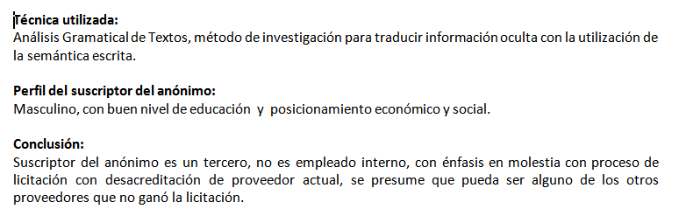
Ejemplo Gramatical de Textos en Anónimo

Slide 14
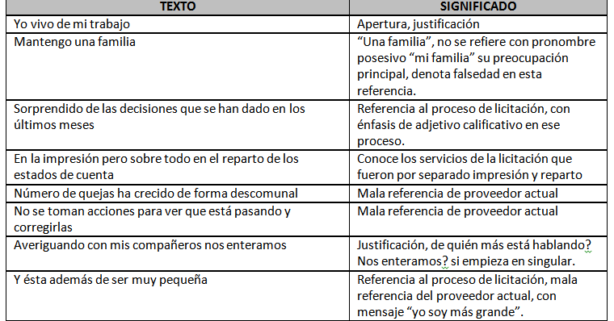

Slide 15
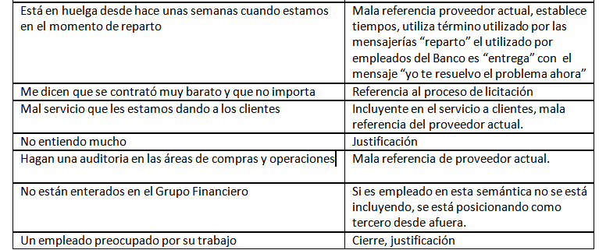

Slide 16
Herramientas de diagnóstico de debilidades de integridad del
del personal, que miden:
Valores personales (honestidad, robo, soborno, vicios, inestabilidad financiera).
Compromiso Organizacional (satisfacción, estabilidad y seguridad laboral, justicia e identificación con la empresa).
Conciencia de Seguridad (cumplimiento a normas, sanciones, supervisión).
Definición de Personalidad (tendencias, información oculta conflicto, reactivos conductuales.
Entornos Sociales (Zonas de Riesgo habitacionales delictivas, antecedentes penales o denunciantes)
Pruebas de Confianza

Slide 17
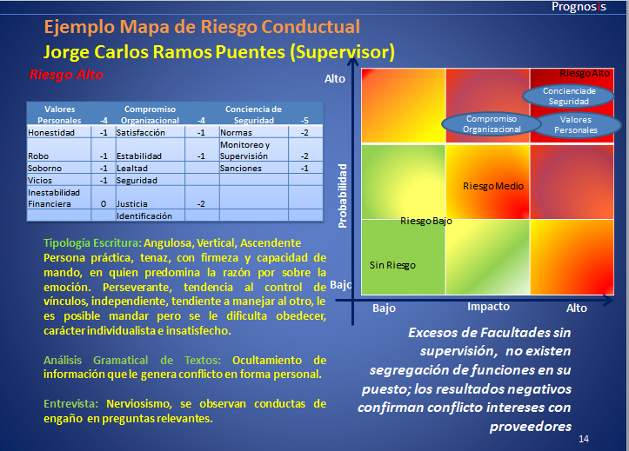

Slide 18
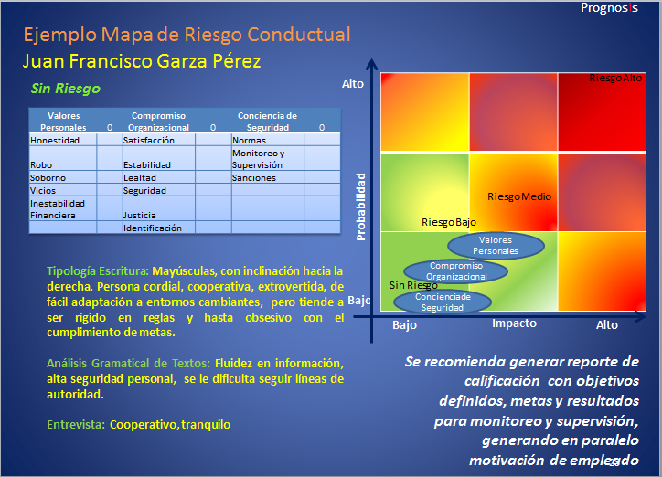

Slide 19
Test de 30 preguntas reactivas
Análisis Gramatical de Textos
Grafología
Kinésica
Técnicas de Entrevista e Interrogatorio
Estudio Socio Económico /Buró Crédito/ Redes Sociales
Herramientas utilizadas Mapa Conductual
Aplicativo en Procesos de Selección y Contratación de Personal y así como a empleados con funciones de riesgo.

Slide 20
Señales /Causas de Infiltración
Topo (empleado reclutado)
Durmiente (infiltrado a largo plazo con una cubierta aceptable)
Alto nivel técnico y de proceso
Privilegios de seguridad
Justificación (resentimientos a la organización)
Problemas financieros/vicios
Extorsión
Cambios importantes estilos de vida
Sin rotación
No toma vacaciones
Horas extras o llegadas temprano
Cultura
Cero
Tolerancia
Elaboración de Dictamen Contable para efectos laborales y penales/Comunicación Institucional

Slide 21
Bitácora del Sospechoso
Matriz de empleados deshonestos
Ubicación de patrones comunes
Causas de conductas criminales
Definición de estrategias
Empleados
Satisfechos

Slide 22


"No existen las coincidencias en una investigación"
Gracias
isela.huerta@prognosis-mx.com
https://www.prognosis-mx.com/

